Slide 1

La detección de fraude crediticio:
un desafío y una oportunidad
por: Federico Ramadan

Slide 2
Objetivo a conseguir
Presentar el problema del fraude crediticio
Identificar las características y patrones que distinguen las transacciones fraudulentas
Demostrar cómo el aprendizaje automático puede utilizarse para construir modelos de detección de fraude efectivos

Slide 3
Introducción
El fraude crediticio es un problema importante que puede tener un impacto significativo en las instituciones financieras y los consumidores.
Puede tomar muchas formas, como la suplantación de identidad, el uso de tarjetas de crédito robadas o el robo de datos de cuentas.
Las instituciones financieras utilizan una variedad de técnicas para detectar el fraude crediticio, como el análisis de datos y el aprendizaje automático.

Slide 4
Problemática actual
Las técnicas tradicionales de detección de fraude pueden ser insuficientes para detectar las últimas tendencias en el fraude crediticio
Los modelos de aprendizaje automático pueden ser una herramienta eficaz para mejorar la detección de fraude crediticio, pero requieren datos de entrenamiento de alta calidad.

Slide 5
Características y patrones de transacciones fraudulentas

Slide 6
Estas características y patrones pueden incluir:
Inconsistencias en los datos: Las transacciones fraudulentas a menudo presentan inconsistencias en los datos, como direcciones IP o números de teléfono que no coinciden con el titular de la cuenta, o transacciones que se realizan en un país diferente al de residencia del titular de la cuenta.
Comportamiento anormal: Las transacciones fraudulentas a menudo presentan un comportamiento anormal, como transacciones inusualmente grandes o frecuentes, o transacciones que se realizan fuera del horario habitual.
Uso de herramientas o técnicas fraudulentas: Las transacciones fraudulentas a menudo utilizan herramientas o técnicas fraudulentas, como la suplantación de identidad o el uso de tarjetas de crédito robadas.
Tiempo de la transacción: Las transacciones fraudulentas se realizan con mayor frecuencia durante las horas de la noche o los fines de semana.

Slide 7
Inconsistencias en los datos
Donde se muestra que las transacciones con un monto elevado son más propensas a ser fraudulentas en las siguientes categorías:
Transacciones en línea. Las transacciones en línea son más propensas a ser fraudulentas que las transacciones en persona, ya que los delincuentes pueden realizarlas desde cualquier lugar del mundo.
Transacciones internacionales. Las transacciones internacionales son más propensas a ser fraudulentas que las transacciones nacionales, ya que los delincuentes pueden tratar de aprovechar las diferencias en las leyes y regulaciones.
Transacciones con grandes empresas. Las transacciones con grandes empresas son más propensas a ser fraudulentas que las transacciones con pequeñas empresas, ya que los delincuentes pueden creer que es menos probable que sean investigadas.
Específicamente en este grafico podremos ver que cuando hay un monto altamente diferenciado con la norma de los montos usuales, podria ser una transacción fraudulenta

Slide 8
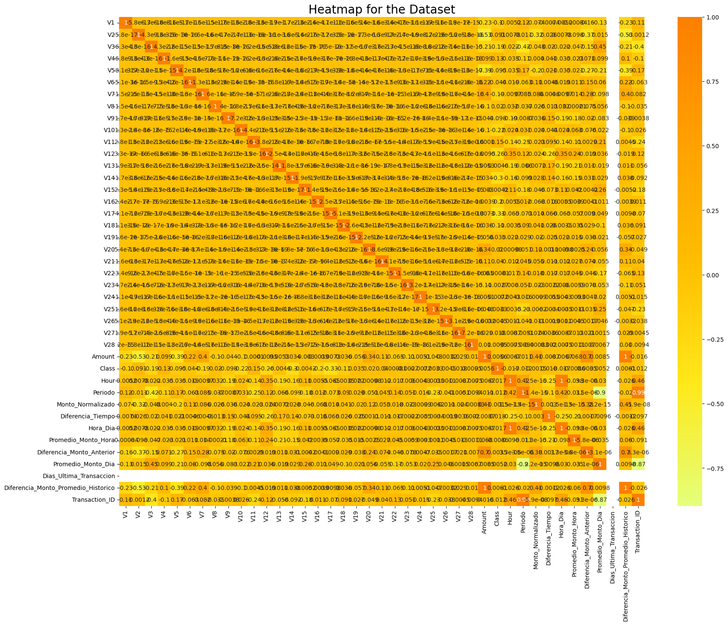

Slide 9
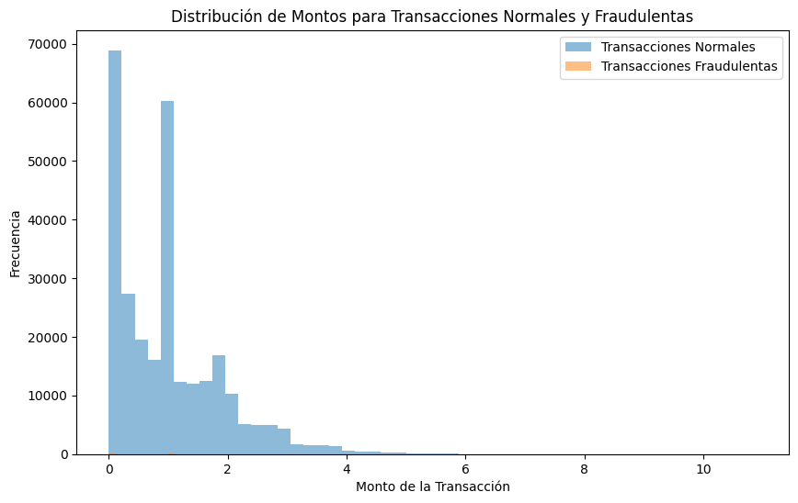
Comportamiento anormal
Observando la distribución de montos de transacción para transacciones normales y fraudulentas, podemos observar:
Transacciones Normales: La mayoría de las transacciones normales tienden a tener montos más bajos y siguen una distribución que se asemeja a una campana (distribución normal).
Transacciones Fraudulentas: Las transacciones fraudulentas tienden a tener montos más dispersos, con algunos valores extremadamente altos y bajos. Esto sugiere que los fraudes pueden involucrar transacciones tanto pequeñas como grandes.
Posibles Patrones: No es evidente un patrón claro basado solo en el monto de la transacción para distinguir las transacciones fraudulentas de las normales. Sin embargo, el análisis bivariado es solo un primer paso. Puedes combinarlo con análisis multivariados y modelos de aprendizaje automático para detectar fraudes de manera más efectiva.

Slide 10
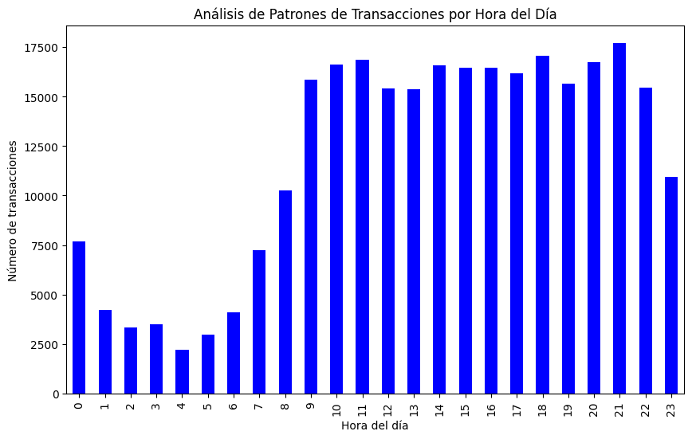
Tiempo de la transacción
las mayores transacciones se realizan en una franja horaria de entre las 09 hs y las 22 hs, por lo que podríamos decir que existe una gran correlación entre la franja horaria y los montos.
Llegando a la conclusión de que existe la posibilidad de que la actividad fraudulenta se de con mayor frecuencia pasando las 09 hs, teniendo grandes chances de encontrar la clase fraudulenta en esa franja horaria

Slide 11
Utilizamos esta información
Para construir:

Slide 12
Modelos de detección de fraude basados en aprendizaje automático

Slide 13
Los modelos de detección de fraude basados en aprendizaje automático pueden aprender a identificar las transacciones fraudulentas analizando los datos de transacciones.
Los modelos de aprendizaje automático pueden ser más precisos que las técnicas tradicionales de detección de fraude.
Si bien existen varios modelos, para nuestro caso hemos utilizado el conocido como “Random Forest”, puesto que mejores métricas nos dio, ajustándose a nuestra temática.
Alcanzando una precisión del 99,9% en la detección de transacciones fraudulentas.

Slide 14
Conclusiones:

Slide 15
El fraude crediticio es un problema importante que puede tener un impacto significativo en las instituciones financieras y los consumidores.
Las características y patrones de las transacciones fraudulentas pueden utilizarse para construir modelos de detección de fraude basados en aprendizaje automático.
Los modelos de detección de fraude basados en aprendizaje automático pueden ser una herramienta altamente eficaz para reducir el fraude crediticio.

Slide 16
En conclusión, este modelo presenta un potencial significativo para ser aplicado en la detección de fraudes crediticios.
Se recomienda su implementación en un entorno de prueba real para evaluar su rendimiento con datos nuevos y en constante cambio, monitoreando su eficacia y realizando ajustes pertinentes de ser necesarios para mantener su solidez.

Slide 17
Muchas gracias FIN.
por:
Federico Ramadan

